Slide 1

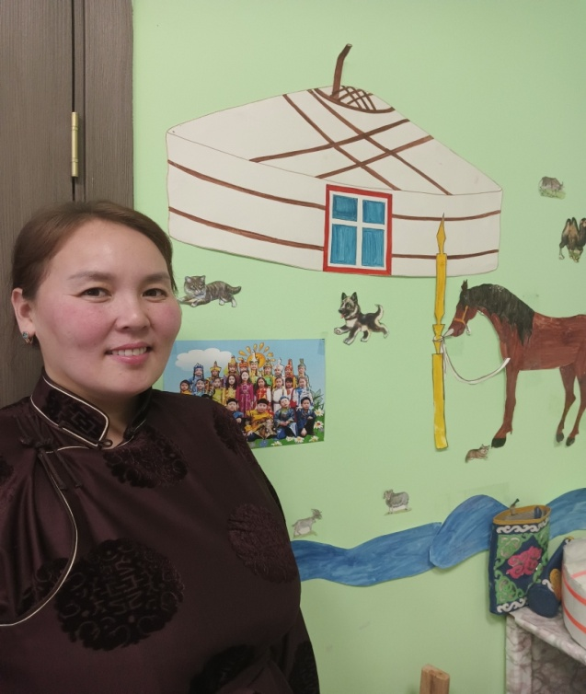
Муниципальное бюджетное дошкольное образовательное учреждение
детский сад «Диинчигеш» с. Суг-Аксы
ИНТЕРНЕТ-ПОРТФОЛИО
УЧАСТНИКА МУНИЦИПАЛЬНОГО КОНКУРСА
«ВОСПИТАТЕЛЬ ГОДА 2023»
Кужугет Алдынай Амировны

Slide 2
Информационная карта
Ф.И.О. Кужугет Алдынай Амировна
Дата рождения: 26.03.1990 г.
Образование: высшее
Место учебы: ФГБОУ ВО ТГУ 2015 г.
ГАОУДПО «Тувинский институт развития образования и повышения квалификации» 2019 г.
Место работы:МБДОУ «Диинчигеш» с. Суг-Аксы, Сут-Хольский кожуун РТ
Занимаемая должность: воспитатель
Стаж работы: 2 года
Ссылка на сайт:https://diinchigesh-s-aksy.rtyva.ru/

Slide 3
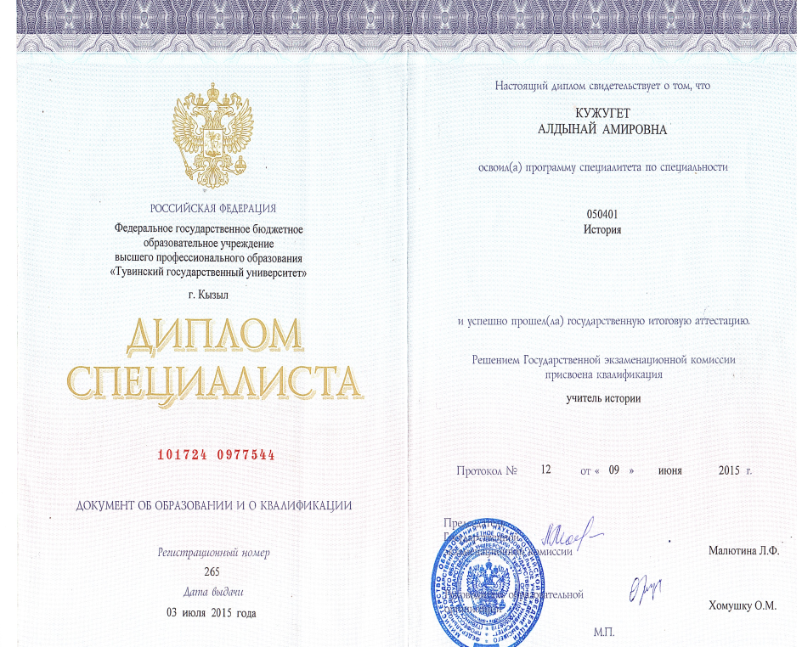
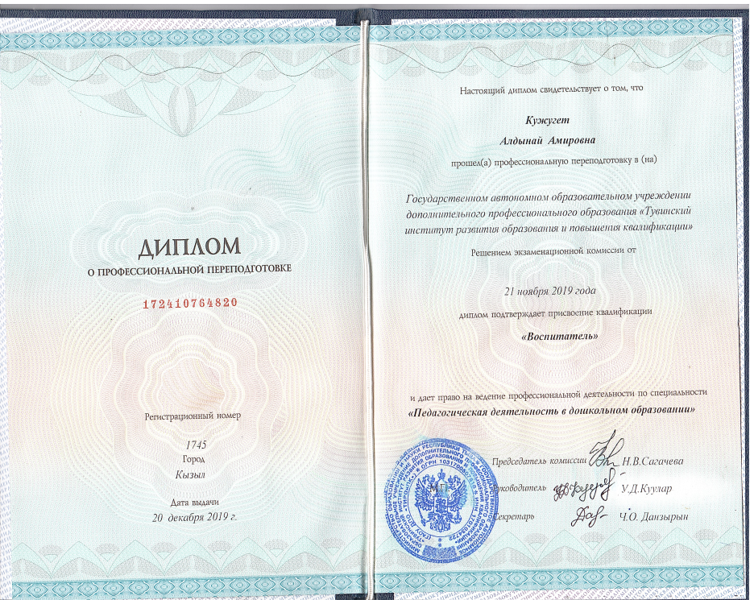
Образование

Slide 4
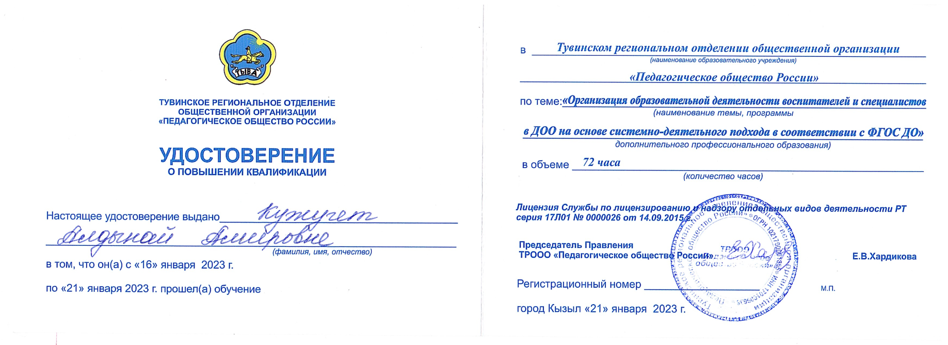
Данные о повышение квалификации
Дата и место прохождения курсов | Тема курсов | № документа
Тувинское региональное отделение общественной организации «Педагогическое общество России» 16-21.01.2023 г. | «Организация образовательной деятельности воспитателей и специалистов в ДОО на основе системно-деятельного подхода в соответствии с ФГОС ДО» | Удостоверение 72 ч

Slide 5

Мое педагогическое кредо
Любить детей и свою работу — вот, что самое важное.

Slide 6
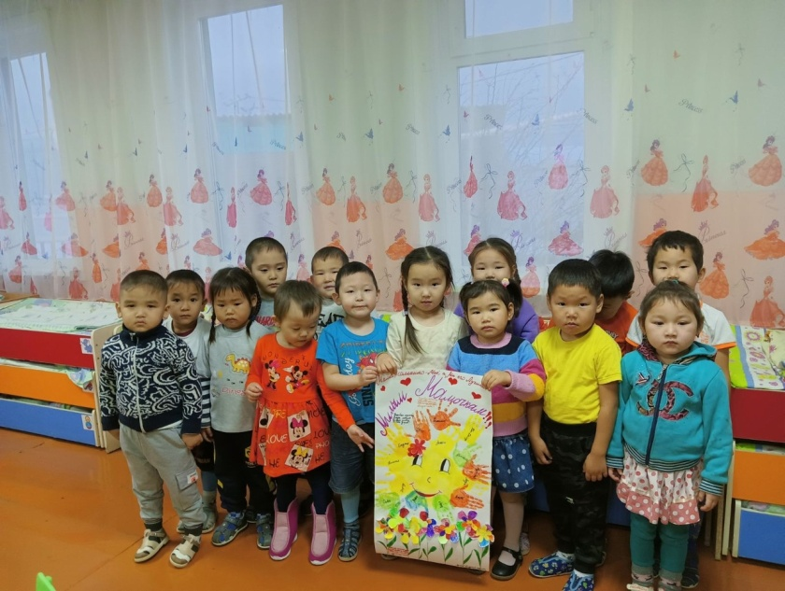
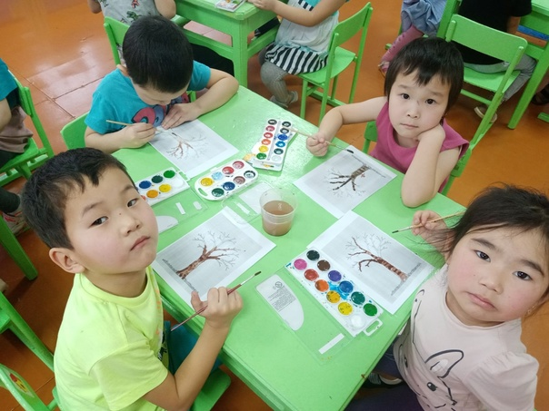
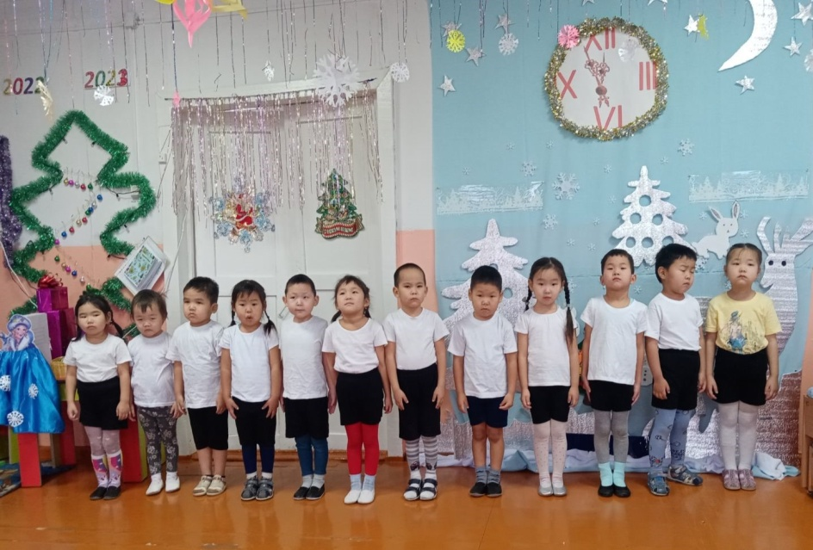
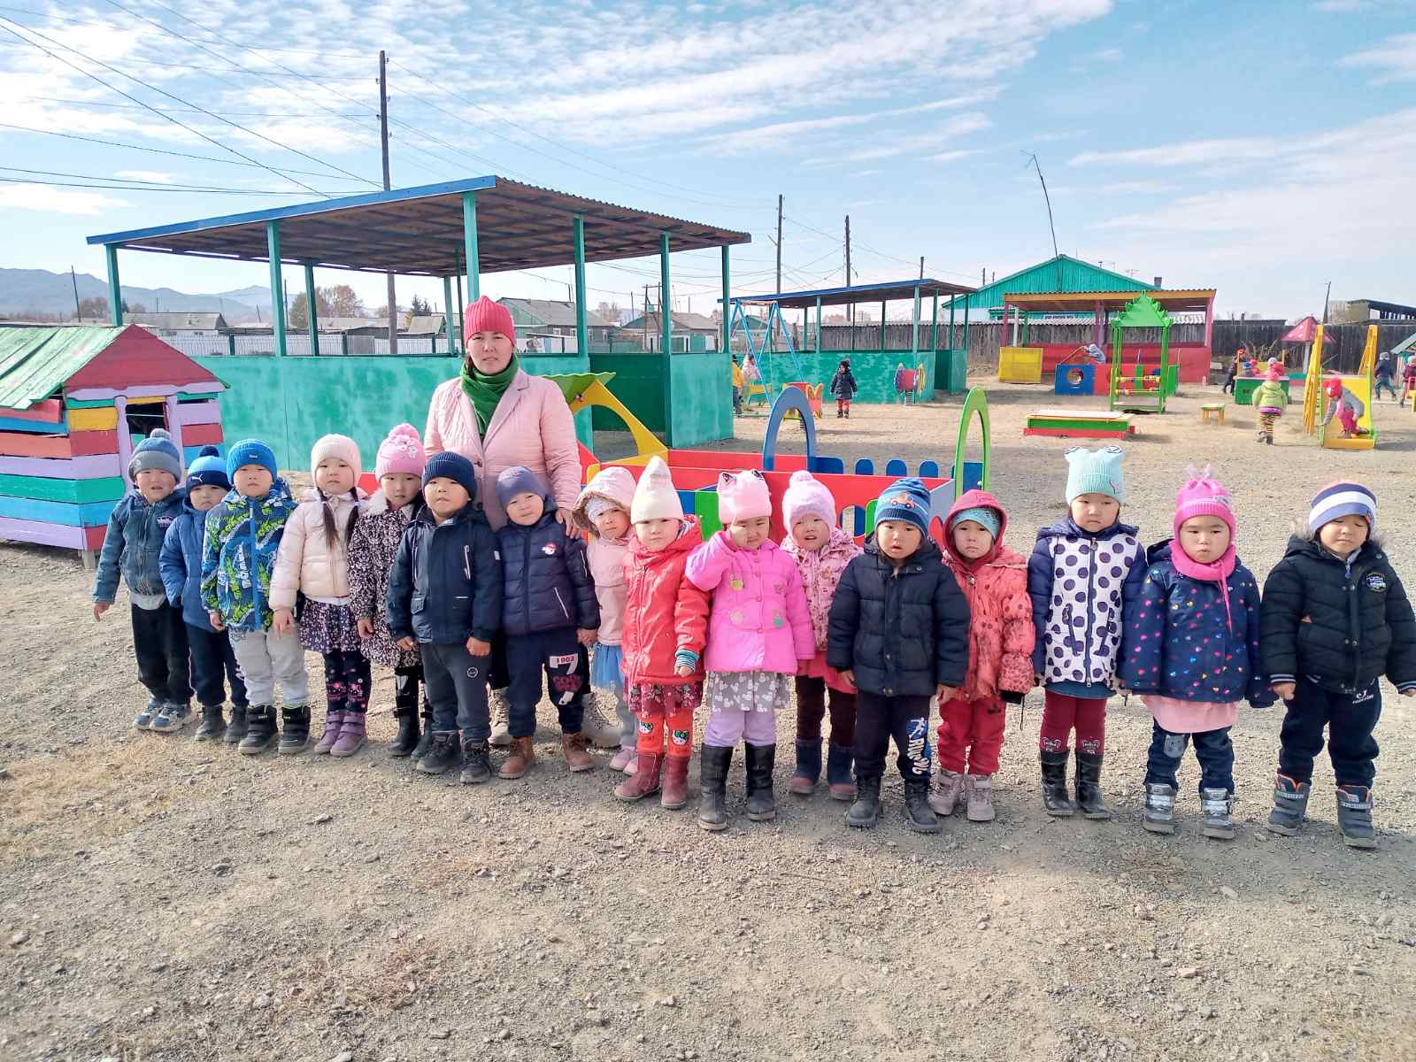
Мои воспитанники моя гордость

Slide 7
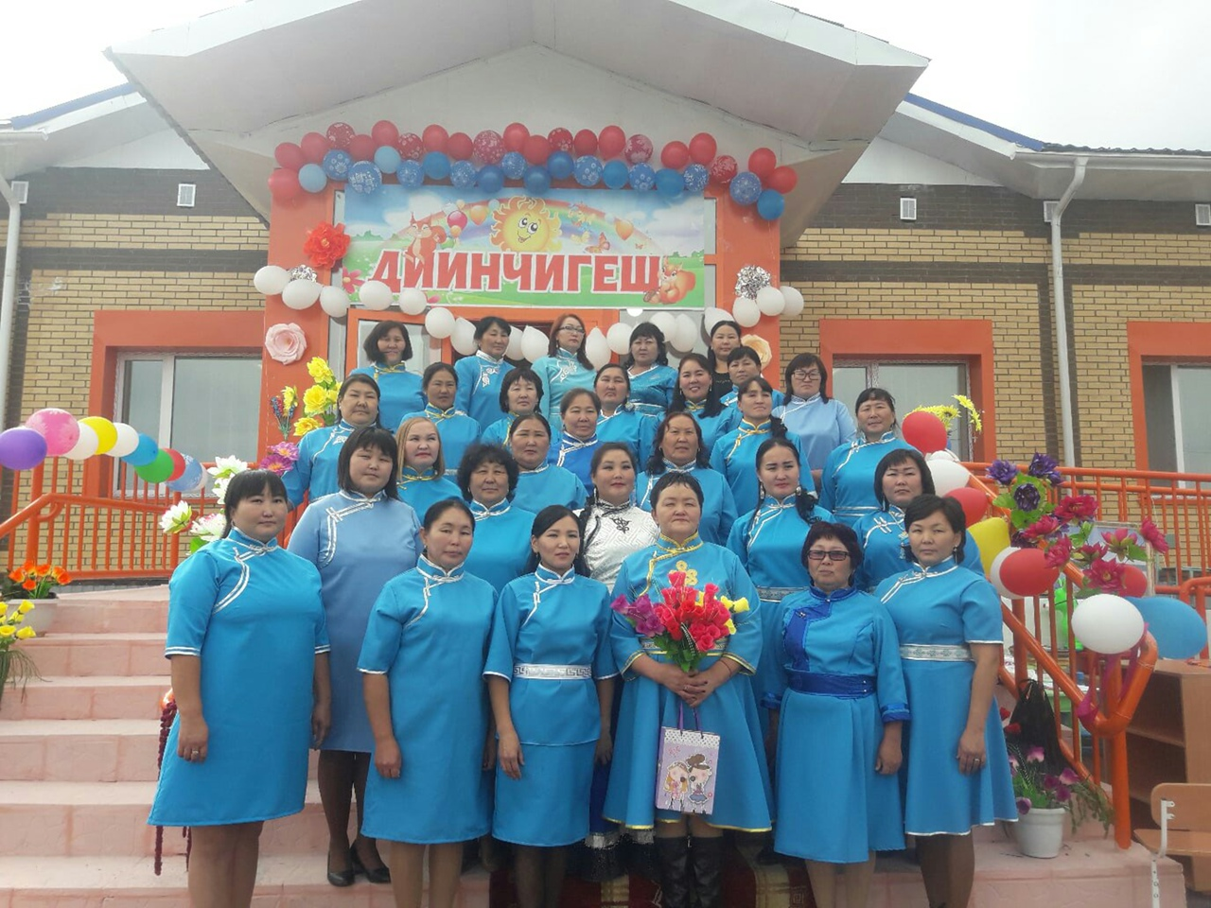
Самый любимый мой коллектив

Slide 8
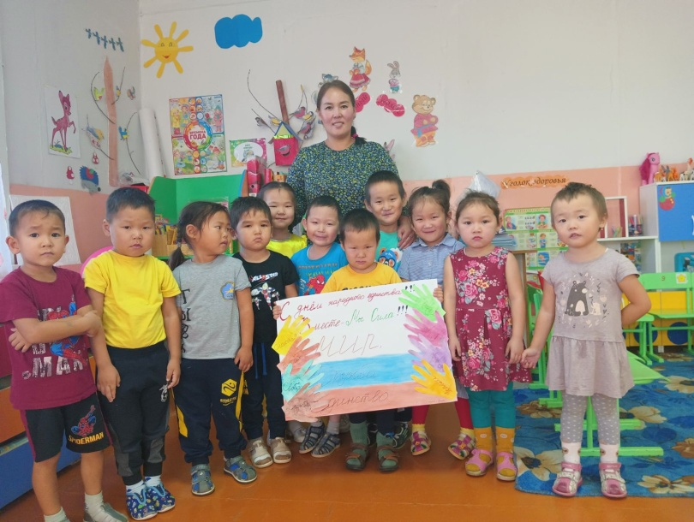
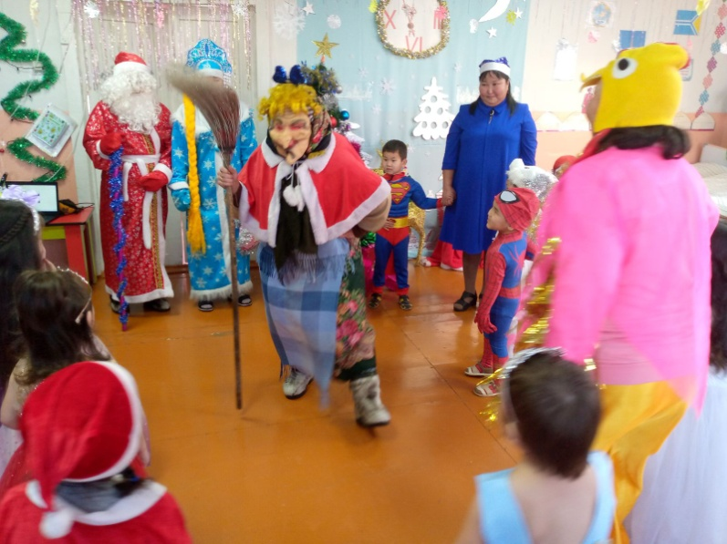
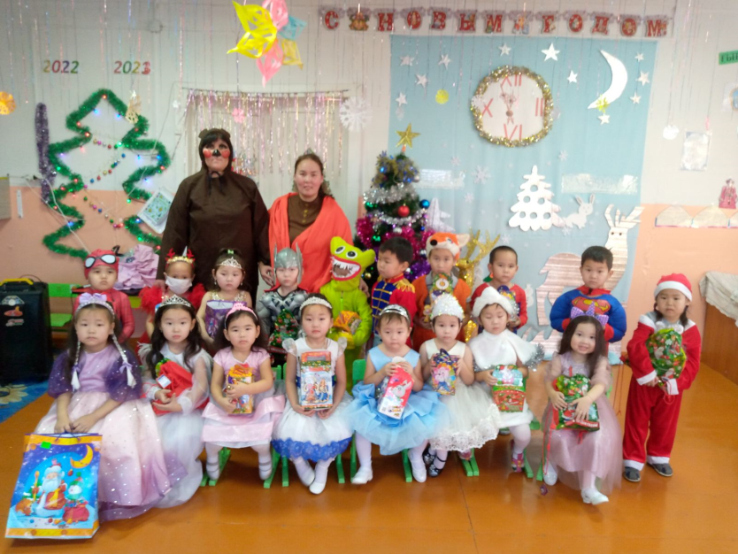
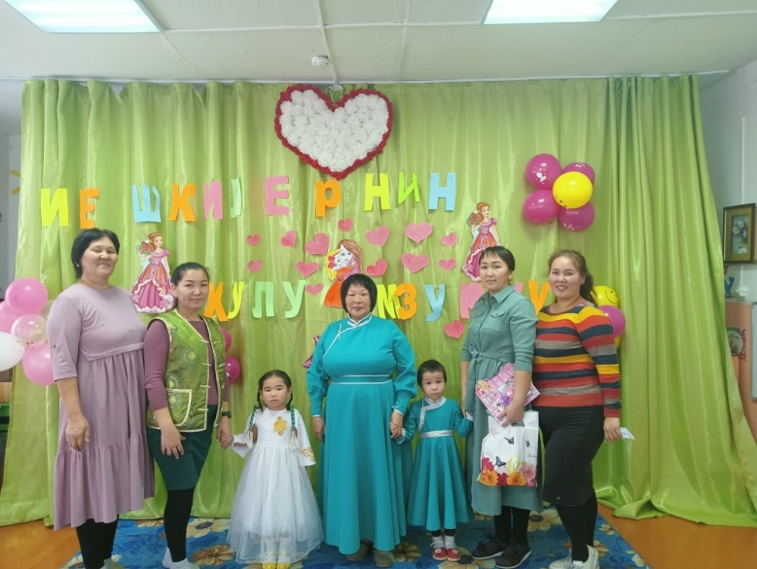
Моя любимая работа

Slide 9


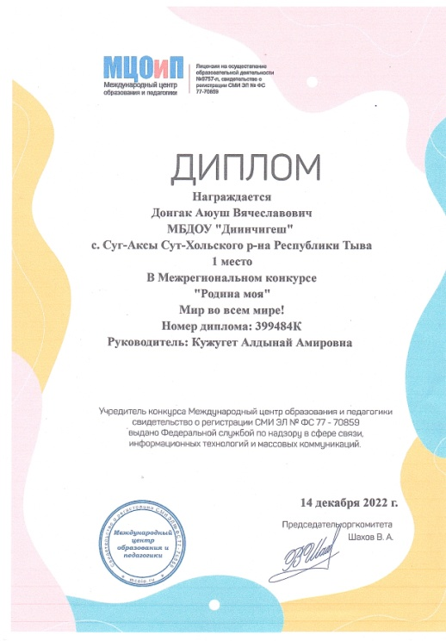
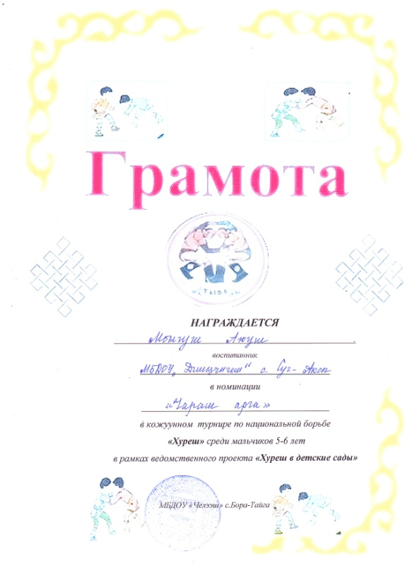

Участие детей в конкурсах

Slide 10
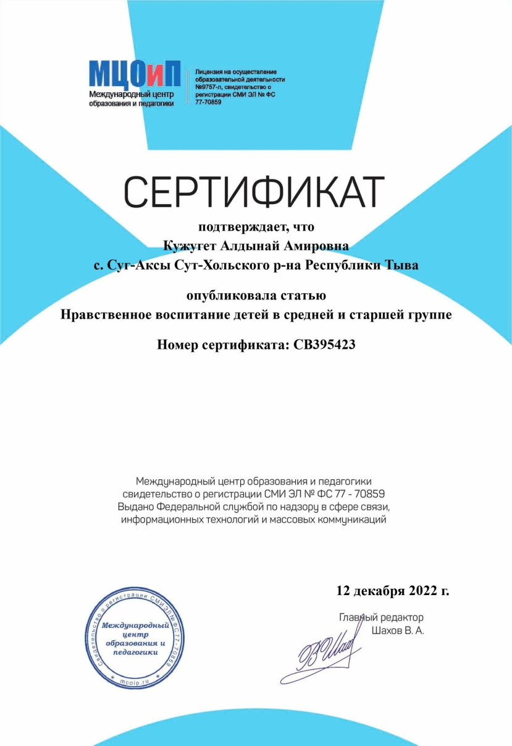
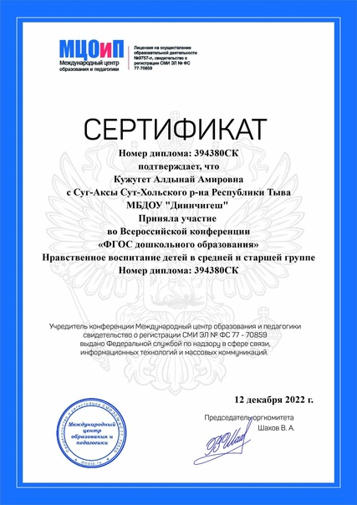
Мое участие

Slide 11
Использование ИКТ
в образовательном процессе
Оформление материалов по различным направлениям деятельности, с использованием программ Microsoft Office,Word, Excel, в том числе при разработки планов и конспектов НОД, различного вида мероприятий, консультаций для родителей.
Создание презентаций в программе Power Point для повышения эффективности
образовательной деятельности с детьми и педагогической компетенции у родителей в процессе проведения родительских собраний, праздничных мероприятий.
Оформление стендов, буклетов.
Принимаю участие в Интернет – сообществах

Slide 12
Сайты, ссылки которые я часто использую в своей работе:
Минпросвещения России
Государственные программы
Министерство образования РТ: Воспитание
Департамент по образованию Мэрии города Кызыла
Сайты садиков Республики Тыва
Приказ Министерства просвещения Российской Федерации от 31.05.2021 № 287 «Об утверждении федерального государственного образовательного стандарта основного общего образования»
Новые образовательные стандарты НОО и ООО: обзор изменений
Федеральные государственные образовательные стандарты дошкольного образования
Конвенция о правах ребенка
Федеральный закон об образовании в РФ
Федеральный закон от 29.12.2012 N 273-ФЗ (ред. от 30.12.2021) «Об образовании в Российской Федерации». Статья 64. Дошкольное образование
http://www.zonar.info - "Оригами - Мир своими руками". Сайт посвящён древнему искусству складывания фигурок из бумаги. Здесь вы найдете схемы и видео схем складывания оригами.
http://pochemu4ka.ru/ - Детский портал «Почемучка». На сайте можно найти много интересного и увлекательного.
http://www.solnet.ee/ - Детский портал «Солнышко». Много интересного материала для родителей, детей и педагогов.
http://eor-np.ru/taxonomy/term/548 - Электронные образовательные ресурсы по тематике дошкольного образования: безопасность, коммуникация, познание, художественное творчество);
http://www.poznayka.ru/ - Сайт «Познайка». Детский сайт для родителей. Вашего ребёнка ждут развивающие игры, раскраски, аппликации и многое другое.

Slide 13
Обратная связь
Уважаемые коллеги!
По всем вопросам Вы можете обращаться на адрес электронной почты: aldynay.kuzhuget.1990@mail.ru
С радостью отвечу на все интересующие Вас вопросы!

Slide 14
СПАСИБО
ЗА
ВНИМАНИЕ!!!

